Slide 1
Монастириський районний комунальний будинок дитячої та юнацької творчості
Презентація дослідницької роботи
Підготували вихованці гуртка “Юні квітникарі”
Керівник Артем Олександра Василівна

Slide 2
Тема досліду:
Вплив натуральних добрив на ріст і розвиток Зефірантесу (вискочки).

Slide 3
Мета досліду
-- поглибити і розширити знання вихованців про роль і значення натуральних добрив для росту і розвитку кімнатних рослин;
--навчитись проводити догляд за ростом і розвитком Зефірантесу(вискочки);
--розвивати та удосконалювати вміння ведення фенологічних спостережень;
--дані знання і вміння використовувати з метою внутрішнього озеленення закладу.

Slide 4
Зефірантес (вискочка, водяна лілія).

Slide 5
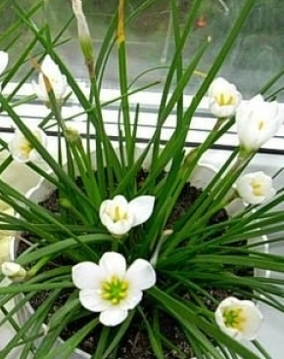
Опис і родовід зефірантесу.
Дуже проста ,але ніжна квітка родом з Центральної і Південної Америки є багаторічним видом цибулинних, та кімнатною рослиною що відноситься до сімейства амарилісових. Назву зефірантес отримав від грецького «Zephyr», що перекладається як Зефір - ім'я грецького бога, яке означає західний теплий вітерець, і «anthes», що в перекладі з грецької означає «квітка».
Ще одним ім’ям у зефірантесу є «водяна лілія», а у любителів квітникарів він відомий як «вискочка».

Slide 6
Планування досліду
 | 1 горщик | 2 горщик | 3 горщик | 4 горщик
Підживлення вискочки добривом з бананової шкірки і цедри цитрусових
Підживлення вискочки добривом з бананової шкірки
Підживлення вискочки добривом з цедри цитрусових
Підживлення вискочки дріжджовою водою

Slide 7
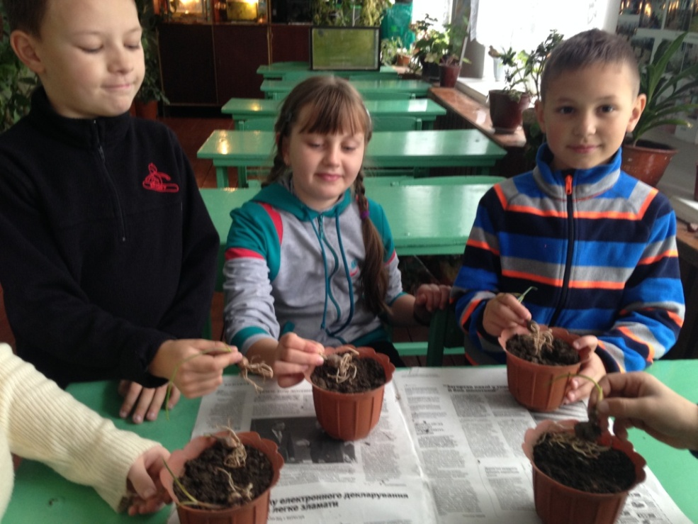
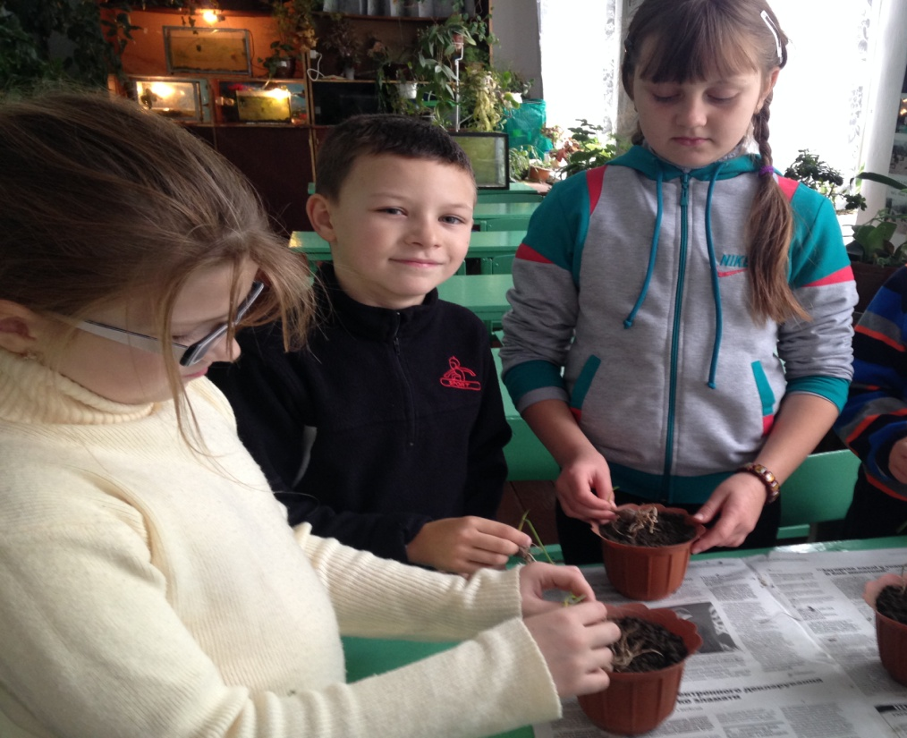
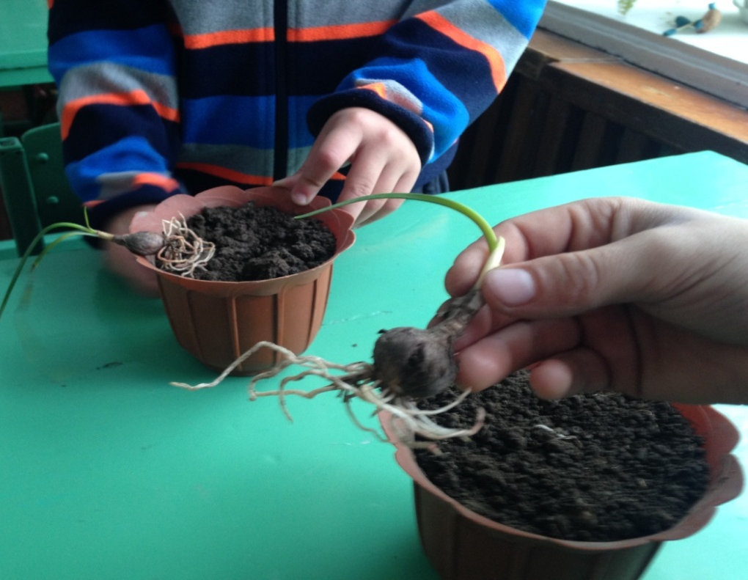
Висадження цибулин вискочки

Slide 8
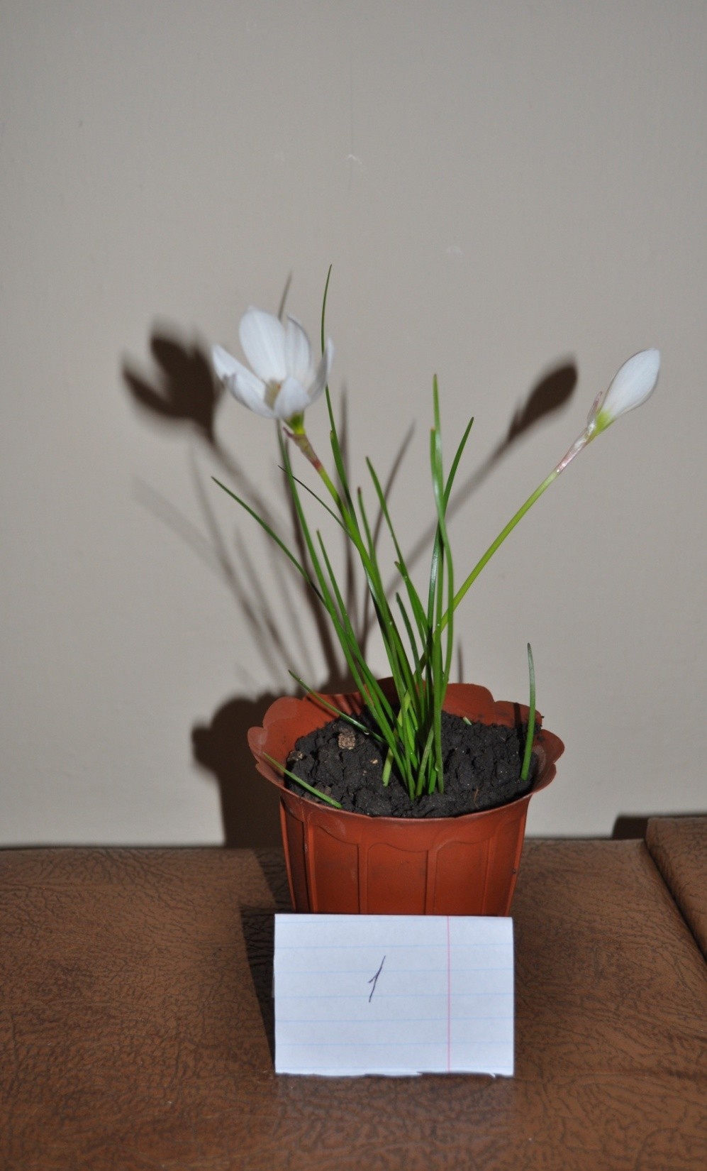
Добриво з бананової шкірки і цедри цитрусових
Живильну суміш для підживлення кімнатних квітів готують з бананової шкірки і цедри цитрусових:
-- Беруть їх в рівних кількостях шкірку банана і цедру цитрусових, подрібнюють і заповнюють цією сумішшю 1/3 трилітрової банки.
-- Додають 2 чайні ложки цукру і заливають підігрітою водою.
-- Залишають розчин на три тижні в темному теплому місці.
-- Періодично збовтують його.
-- Отриманий поживний субстрат можна зберігати в холодильнику і раз на місяць поливати їм рослини, розводячи одну його частину в 20 частинах чистої води.
Підживлення вискочки добривом з бананової шкірки і цедри цитрусових

Slide 9
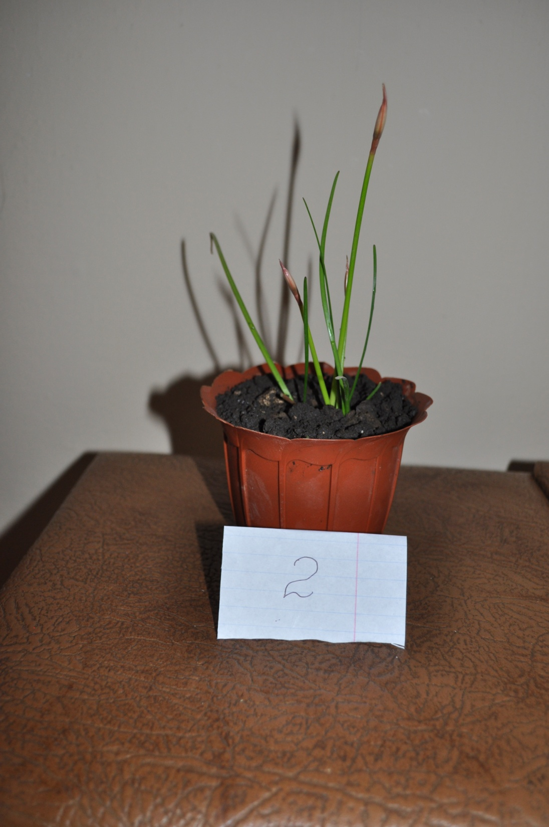
Підживлення вискочки добривом з бананової шкірки
Найбільше в банановій шкірці міститься калію, а фосфору, азоту, магнію там трохи менше. Тому застосування такого добрива не принесе дискомфорту рослині від передозування, оскільки речовини вбираються в грунт малими дозами.

Slide 10
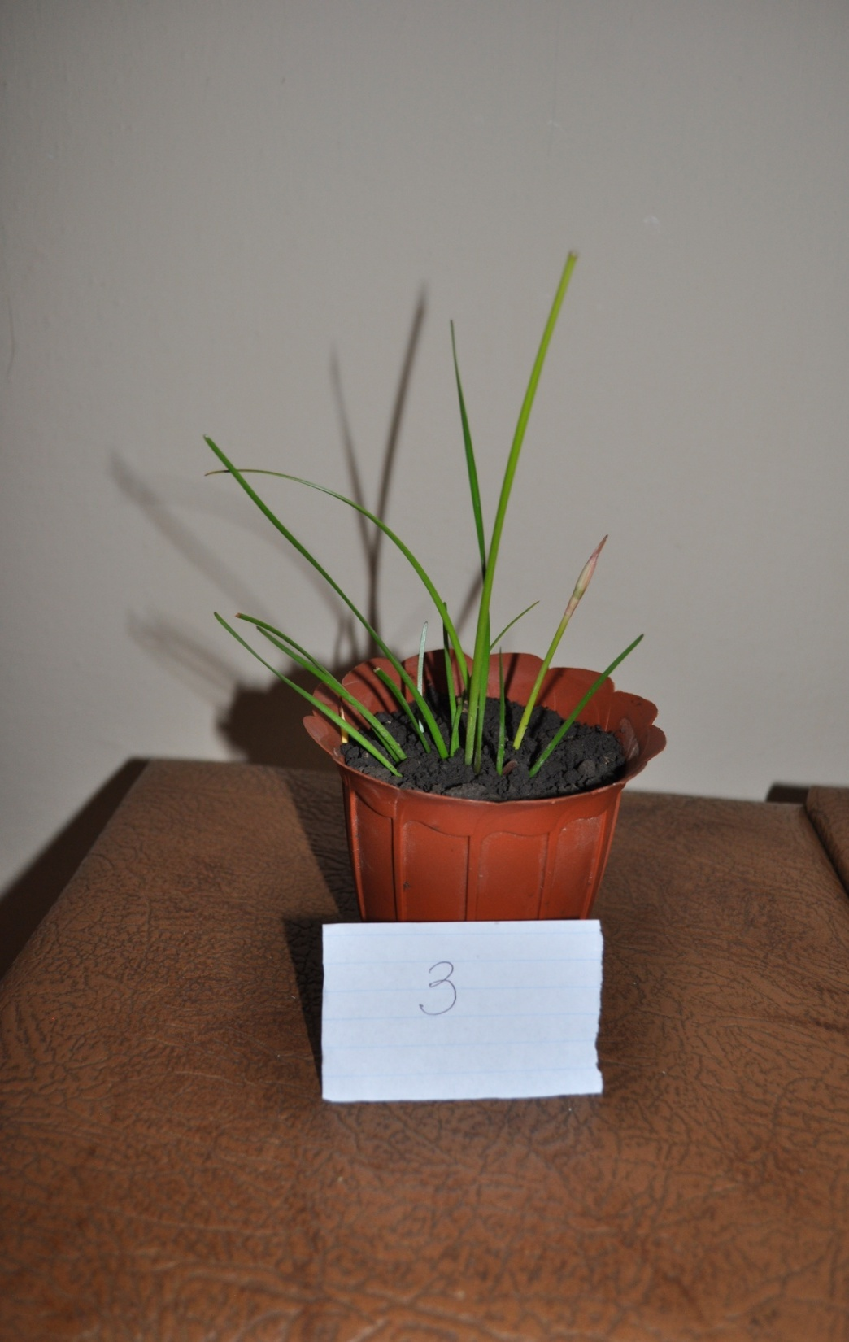
Підживлення вискочки добривом з цедри цитрусових
Шкірочки цитрусових (мандарини, апельсини) — настій на цедрі цитрусових — найкраще добриво для кімнатних рослин. Його готують таким чином: у літрову банку складають подрібнені скоринки і заливають банку ущерть окропом. Настоювати дане добриво потрібно близько доби, після чого процідити, доповнити водою до початкового об’єму і поливати квіточки.

Slide 11
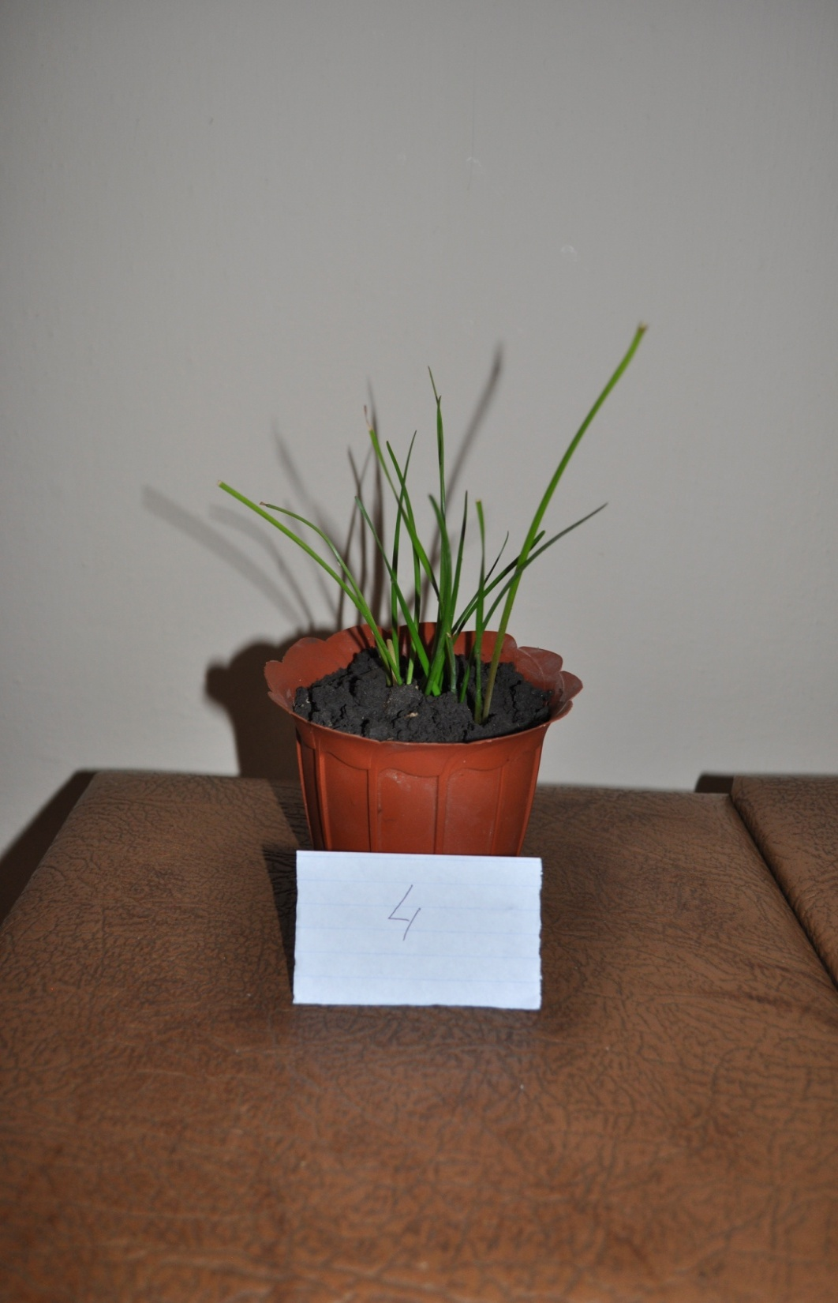
Дріжджі, як добрива для кімнатних рослин, є відмінним засобом для приготування розчину, що стимулює ріст рослин. У них міститься вітамін В, фітогормони, ауксини, цитокініни. Останні компоненти беруть участь у функціонуванні та діленні клітин. Дріжджові добрива покращують активність мікроорганізмів в землі, органічні речовини краще мінералізуються, збільшується утворення вуглекислоти.
Для приготування розчину змішують 10 г дріжджів + 1 ст.л. цукрового піску + 1 л води. Попередньо настоявши протягом 2 годин, розводять водою 1: 5 і здійснюють полив рослин.
Підливання вискочки дріжджовою водою

Slide 12
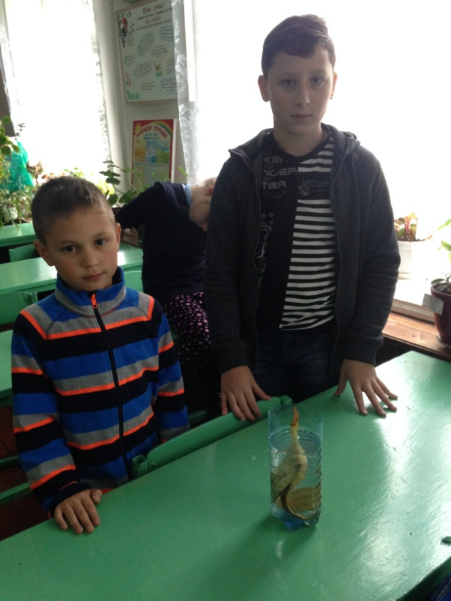
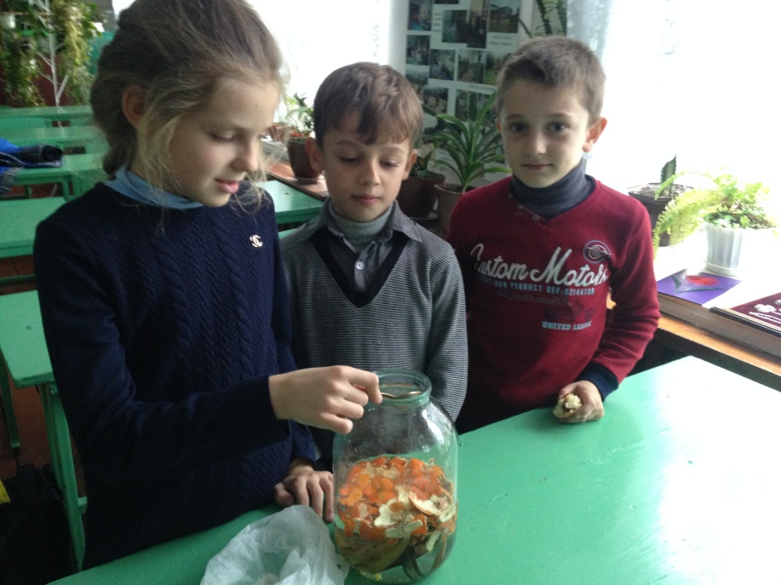
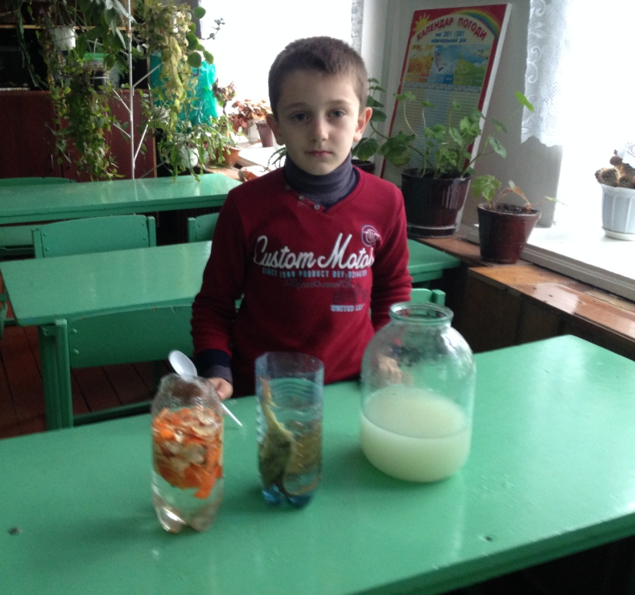
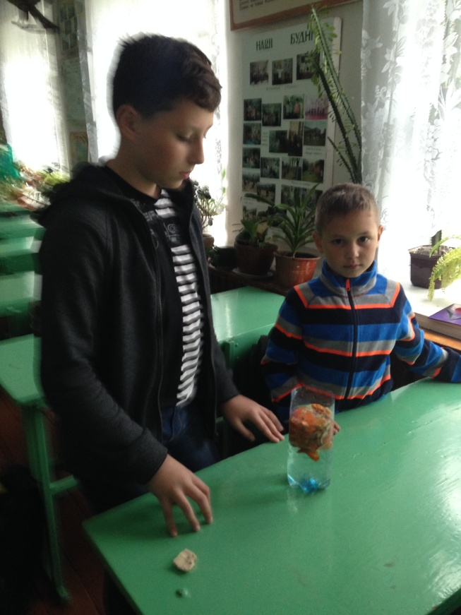
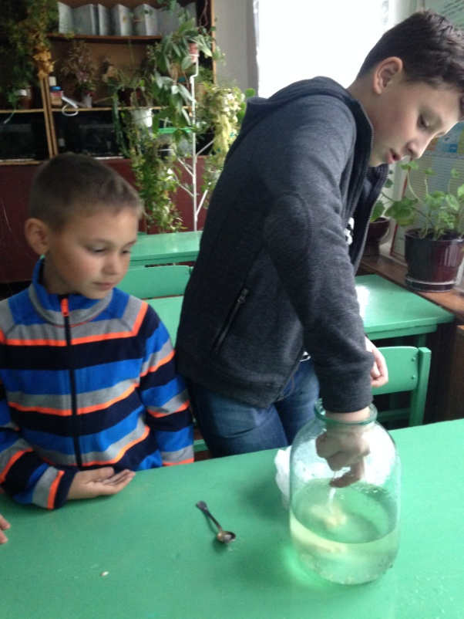
Підготовка розчинів для підживлення вискочки

Slide 13
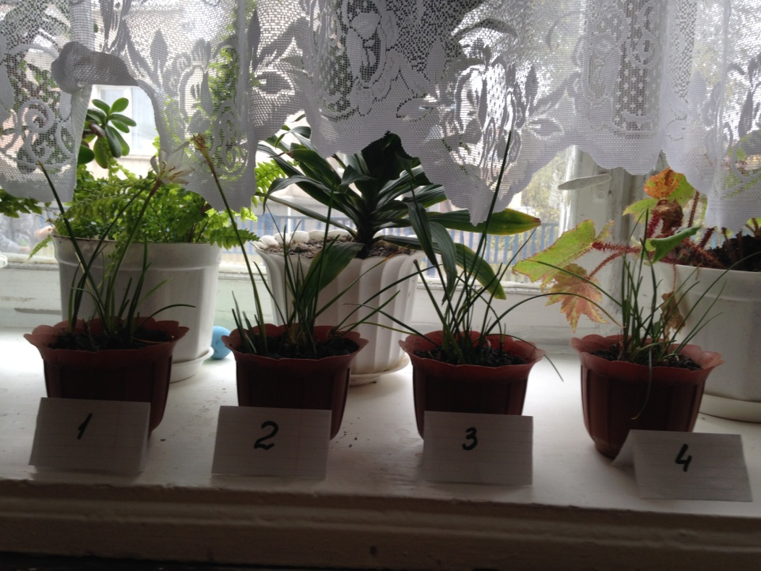
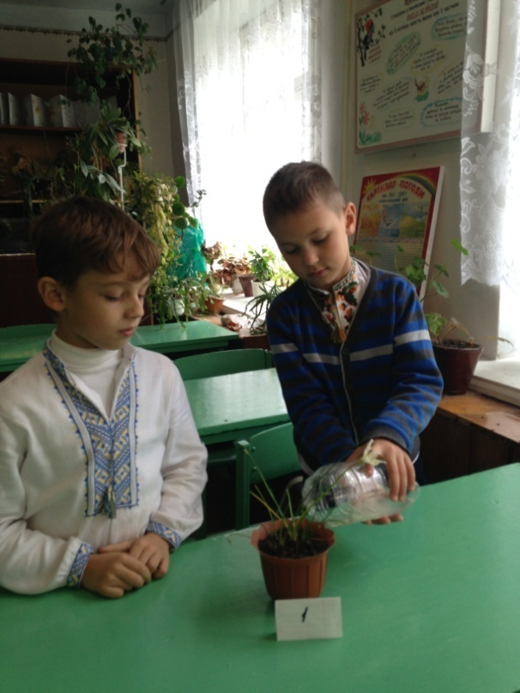
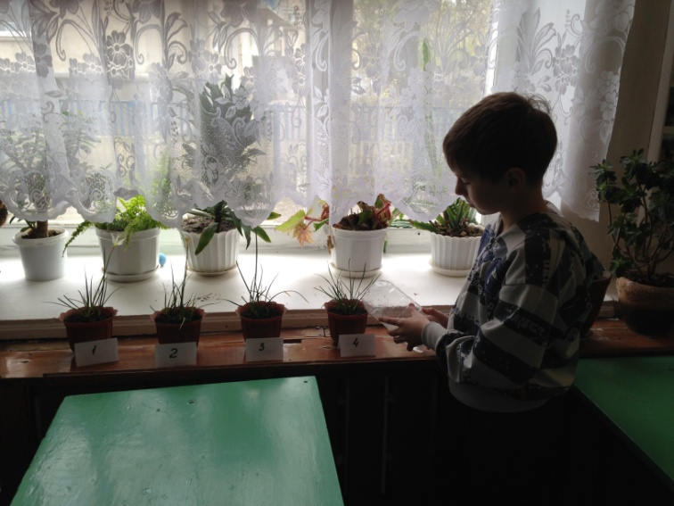
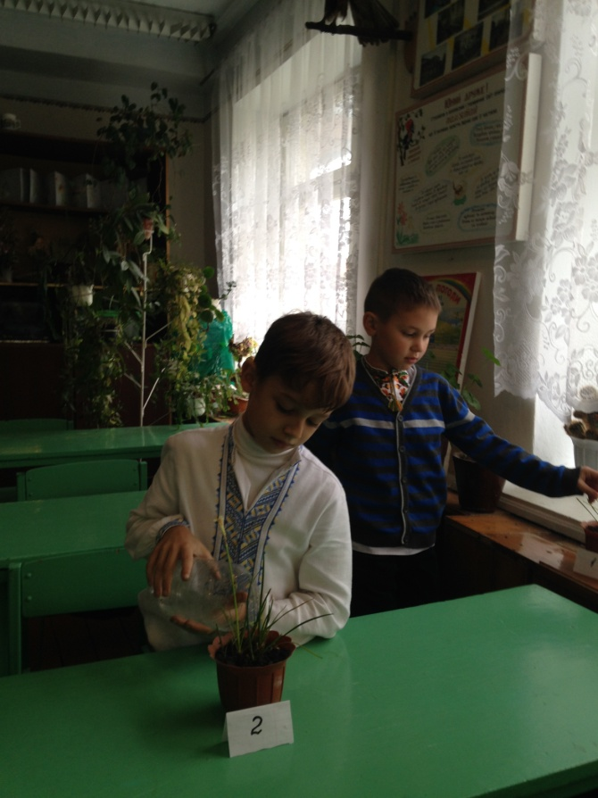
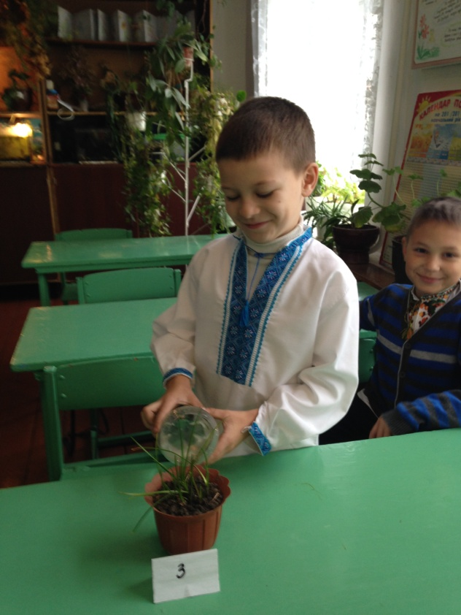
Підживлення вискочки

Slide 14
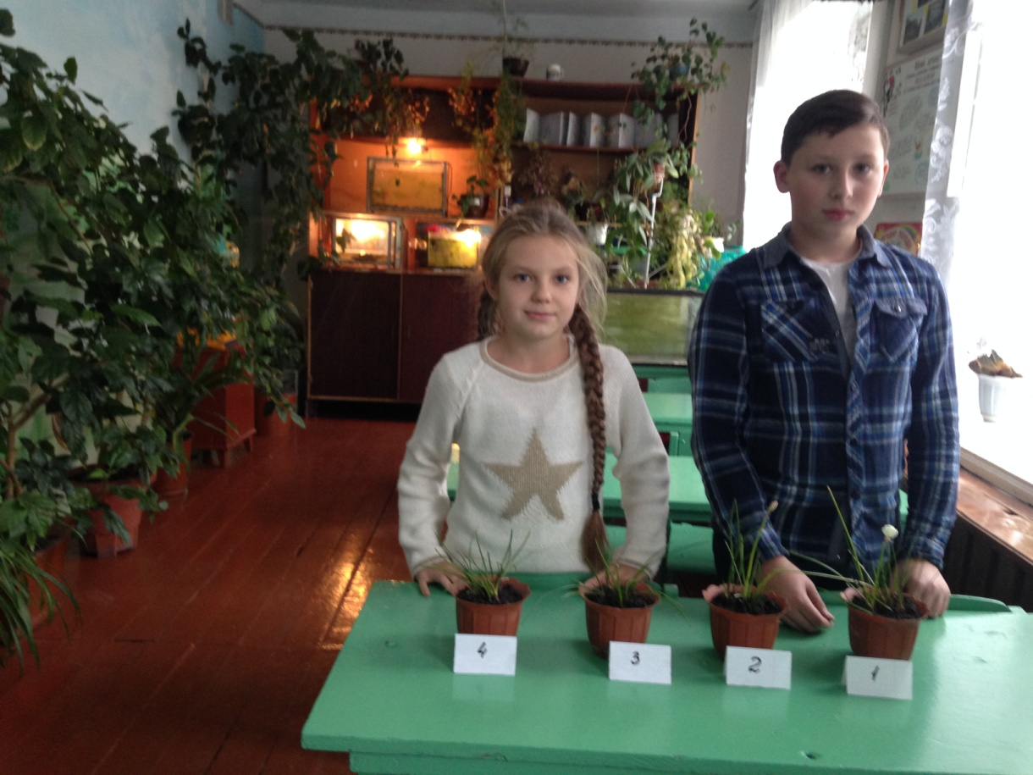
Спостереження за рослинами

Slide 15
Результати дослідницької роботи

Slide 16
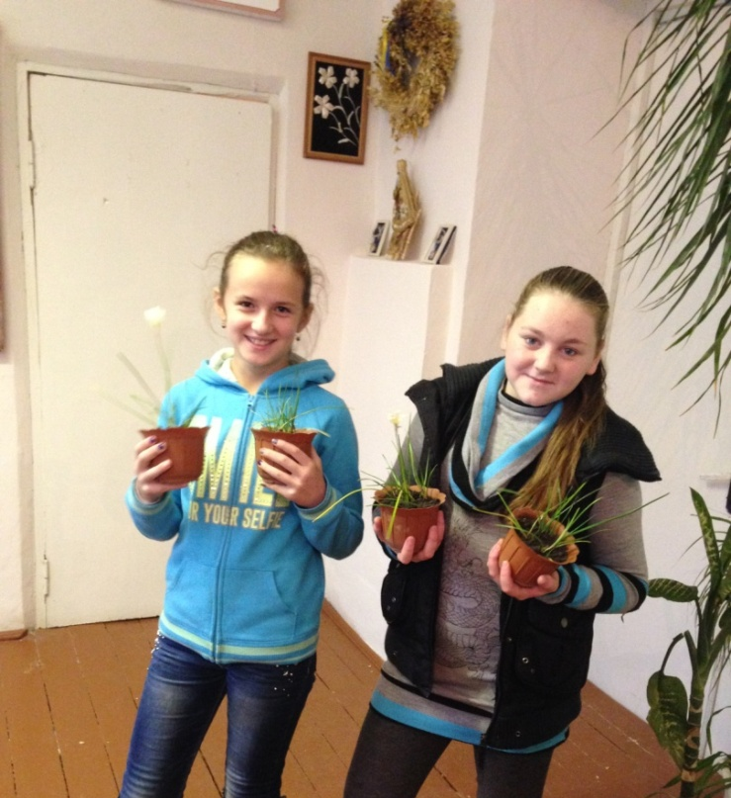
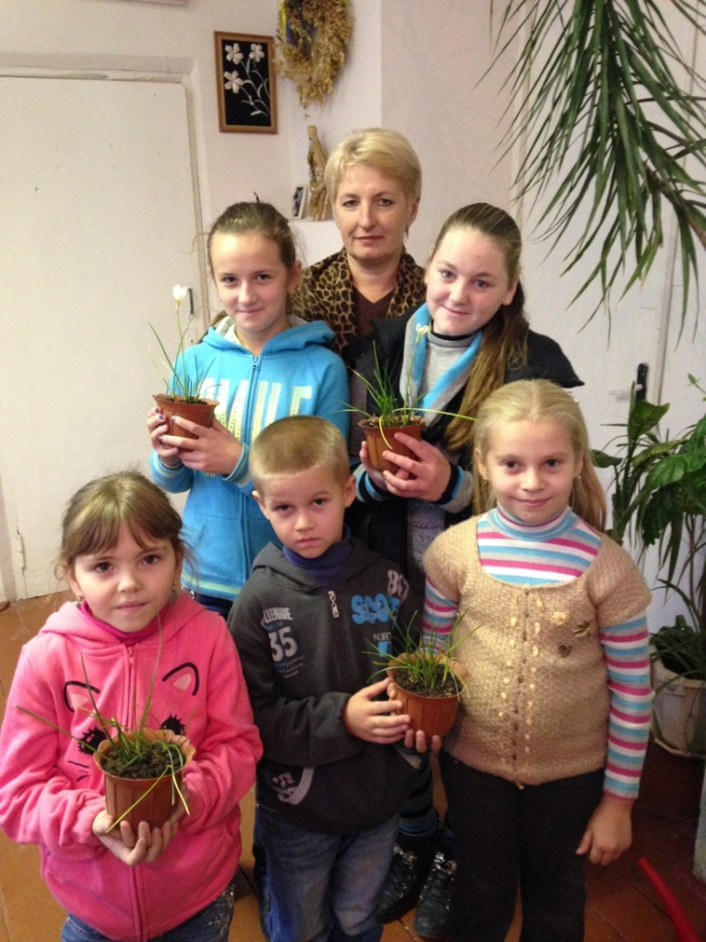
Ось такий зефірантес ми виростили своїми руками.

Slide 17
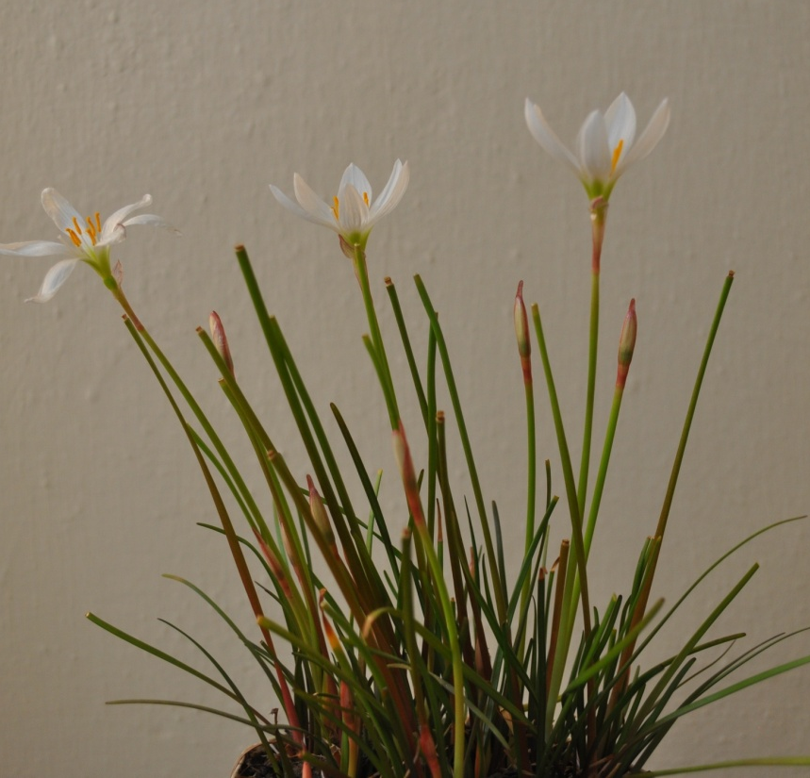
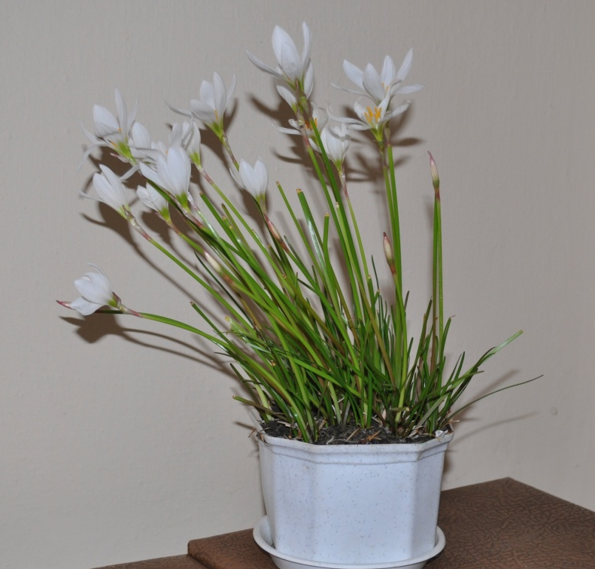
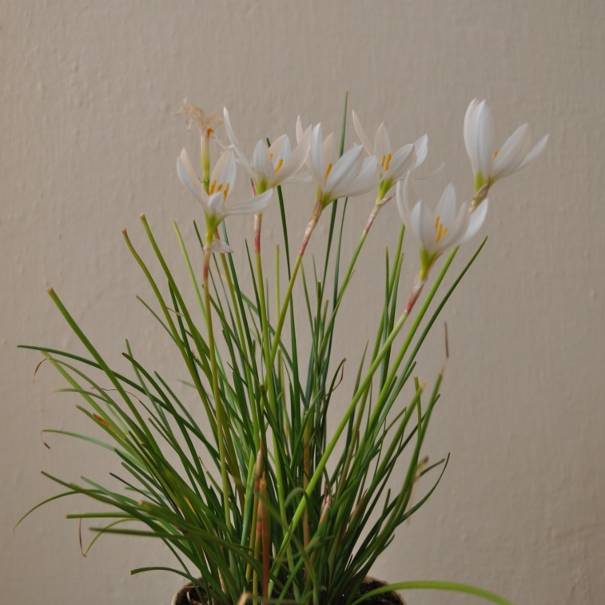
Зефірантес ,вирощений гуртківцями

Slide 18
Висновок:
для кращого проростання , розвитку і цвітіння зефірантесу (вискочки) необхідно регулярно проводити підживлення рослини натуральними добривами, зокрема добривом, приготовленим з бананових шкірок і цедри цитрусових.

